Slide 1
基于变化对比检测的巡检系统
设计与实现
答辩人：陈昊 MG20330007
导 师：申富饶 教授
日 期：2023 年 5 月 5 日
Notes:
各位老师、各位同学下午好，欢迎来参加我的硕士论文答辩，我的论文题目是《基于变化对比检测的巡检系统设计与实现》，我的指导老师是申富饶教授。

Slide 2
1
研究背景
2
研究内容
适应巡检场景的变化检测方法
基于原型、对比学习的开集识别模型
3
系统实现
4
研究生期间工作成果
5
全文总结
Notes:
我将从以下5个部分主要介绍我在硕士阶段的研究工作。

Slide 3
第一部分
研究背景
Research Background
背景简介 | 现有系统不足 | 解决思路
Notes:
首先是研究背景

Slide 4
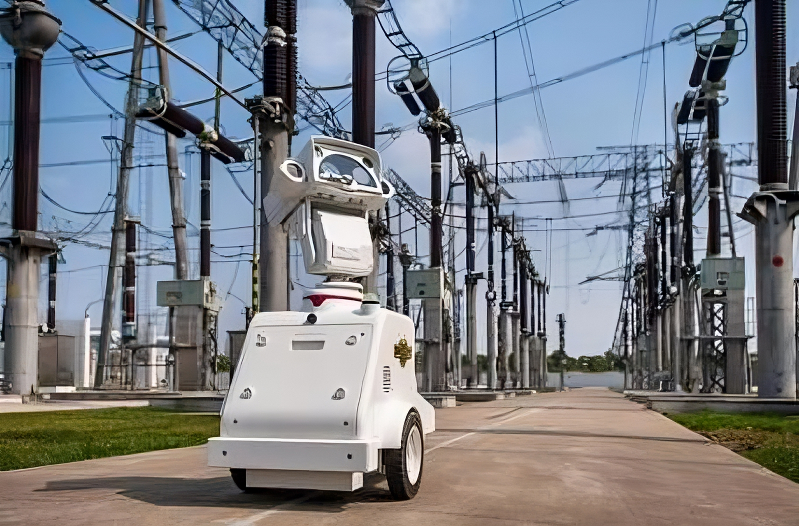
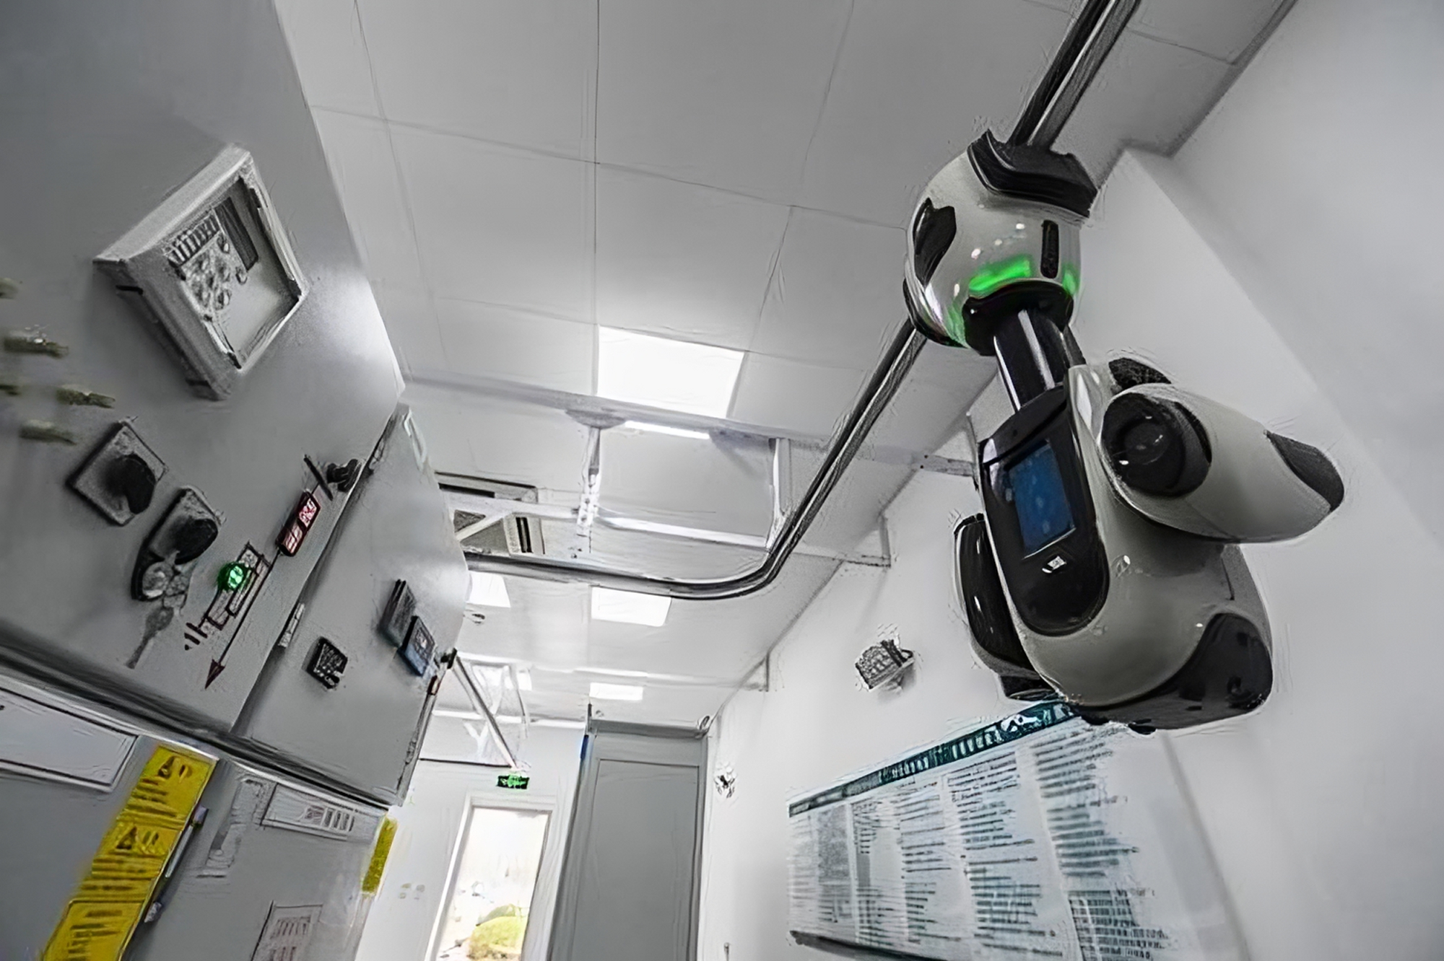
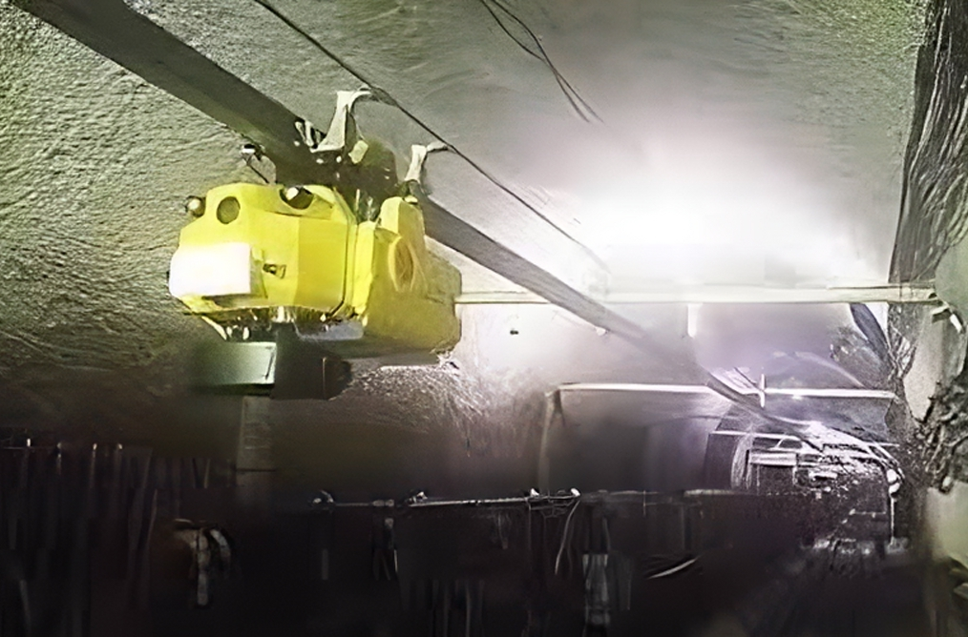
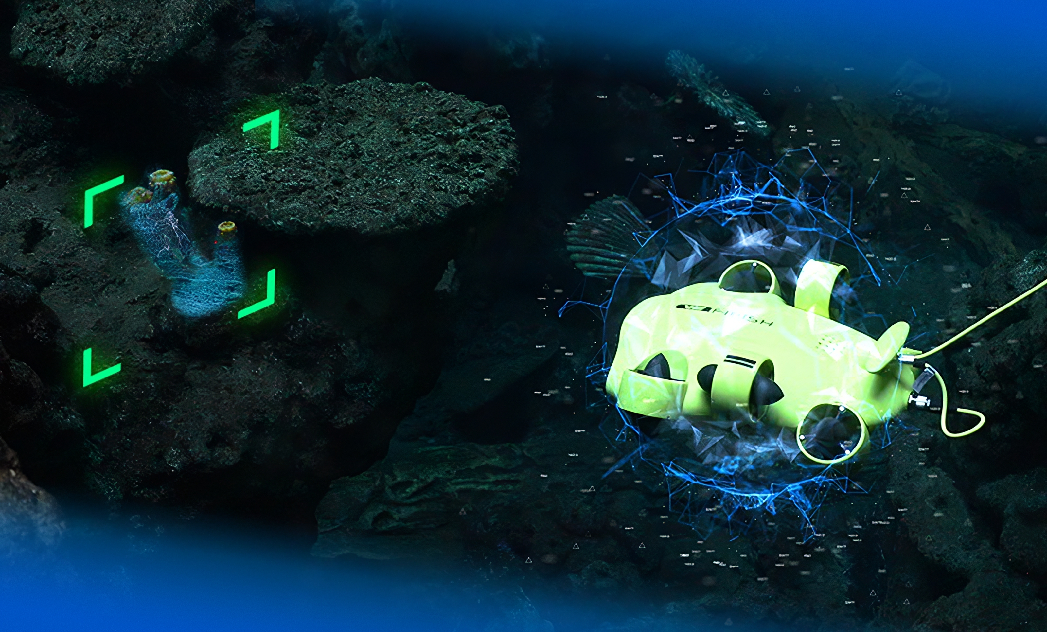
研究背景
研究内容
系统实现
工作成果
全文总结
1.1
背景简介
巡检系统的必要性
现代工业自动化程度越来越高，设备及设施的正常运转关系生产效率和安全
对设备设施进行日常的状态巡查，及时检测并识别异常至关重要
人工巡检的弊端
  用人成本高
  存在疏忽和漏检
  高辐射等环境威胁人身安全
Notes:
随着现代工业的发展，工业生产的自动化程度越来越高，而其所依赖的设备设施的正常运转关系着生产的效率和安全。所以对于这些设备设施的日常检护、及时发现并识别异常变化显得尤为重要。过去这种工作大都由人工来完成，然而人工巡检存在用人成本高、容易疏忽和漏检以及人身安全等诸多问题。所以，近些年来，人工巡检逐渐被智能巡检系统所替代。如右图所示，这些巡检系统运行在一定的移动平台上，依靠多种传感器和计算芯片，被应用于变电站、制造工厂、煤矿井下甚至水下环境。本文主要研究与移动平台无关的巡检系统部分。

Slide 5
研究背景
研究内容
系统实现
工作成果
全文总结
1.2
现有系统不足
基于目标检测的巡检系统
冷启动
迁移学习
需要大量的人工标注数据，至少要每个类别有500张训练数据，才有较好的结果。
交付不同领域用户，原有的模型不再可用，需要重新标注数据、训练模型。
增量学习
计算成本
在以有的类别中加入新的类别时，系统和迁移学习时一样，需要混合已有标签重新学习。
模型的性能与模型的大小、计算设备要求之间存在取舍。
Notes:
市面上现有的巡检系统大都基于目标检测模型，其具有很大的局限性，首先对于标注数据的需求非常大、然而系统初始运转时往往不具备这样的条件，存在冷启动问题。与之相似，还有模型迁移和增量学习问题。最后，目标检测模型在性能和模型大小之间需要取舍，对计算硬件要求较高。

Slide 6
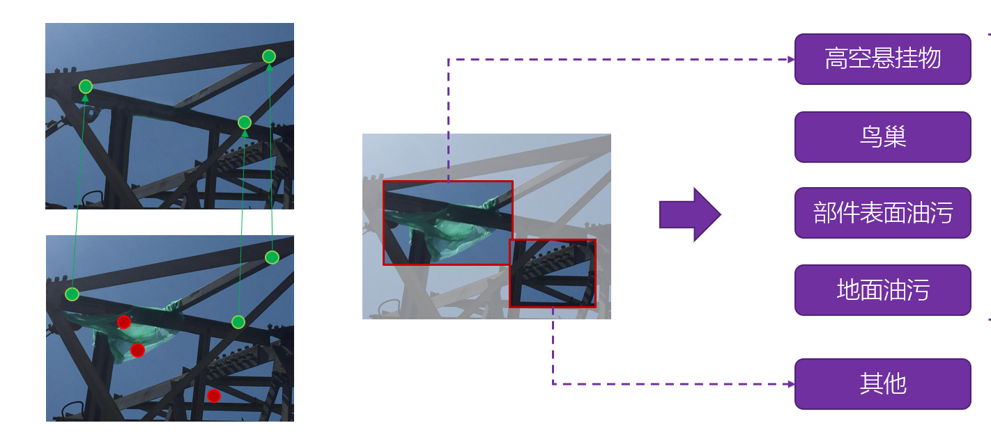
研究背景
研究内容
系统实现
工作成果
全文总结
1.3
解决思路
基于变化对比检测的巡检系统
基准图
已知类别
未知类别
变化对比检测部分
开集识别部分
Notes:
考虑到巡检系统的目标是检测场景中的异常变化，而目标检测方法没有利用到的一个信息是，场景的初始状态是很容易获得的。所以，本文提出一种新的基于变化对比检测的巡检策略，它将事先拍摄的基准图作为参考，与实时场景图片进行比较，首先检测出发生变化的区域，本文称之为变化对比检测部分，然后再对变化区域裁切出的图片进行识别，由于存在非异常变化以及误检测，识别部分会遇到大量未见类别样本，故而这部分本文使用开集识别模型进行预测。

Slide 7
第二部分
研究内容
Research Content
研究目标 | 变化对比检测 | 开集识别
Notes:
下面介绍本文的主要研究内容

Slide 8
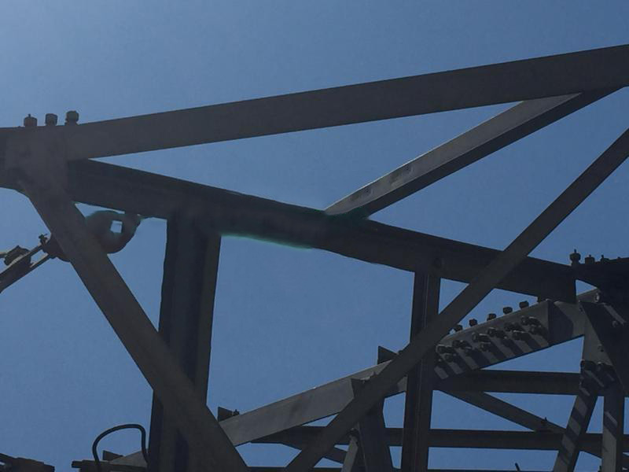
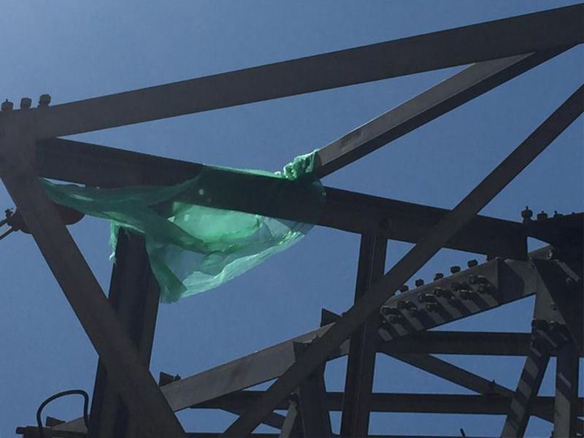
研究背景
研究内容
系统实现
工作成果
全文总结
2.1
研究目标
异常变化检测
给定近景场景的参考基准图和异常类别集合，对于场景的实时流图像，在光照或者视角有一定改变的情况下，检测出场景是否出现目标异常，以及给出异常类别。
变化对比检测
开集识别
给定近景场景的基准图和目标图，在光照或者视角存在一定变化的情况下，找到其中的关键变化。关键变化不包括图像中场景边缘由于视角转动发生的隐没和出现。
仅给定异常类别的训练数据进行训练，在推理阶段，同时给出异常类别的新的实例以及不在异常类别中的其他实例，模型需要分辨是否为已知类别，同时给出已知类的具体类别。
√
×
Notes:
根据前面的背景介绍，我们明确了系统的目标是进行异常变化检测，我们的处理方式是将其拆分成两部分，变化对比检测和开集识别。变化对比检测要求模型对于图片中出现的光照视角变化具有鲁棒性，其次它需要只关注图片中的关键变化。对于开集识别，我们限定它的训练数据只包含已知类别，而推理阶段，会有不在训练类别中的其他样本，所以他需要很好的区分异常和非异常，同时还能分类具体异常类别。下面分别对这两部分展开研究。

Slide 9
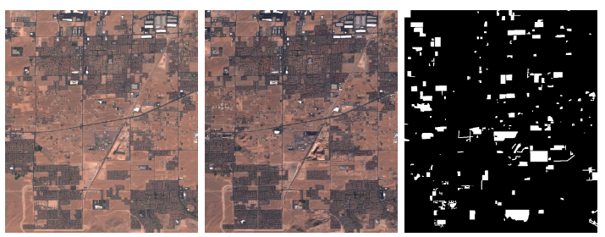
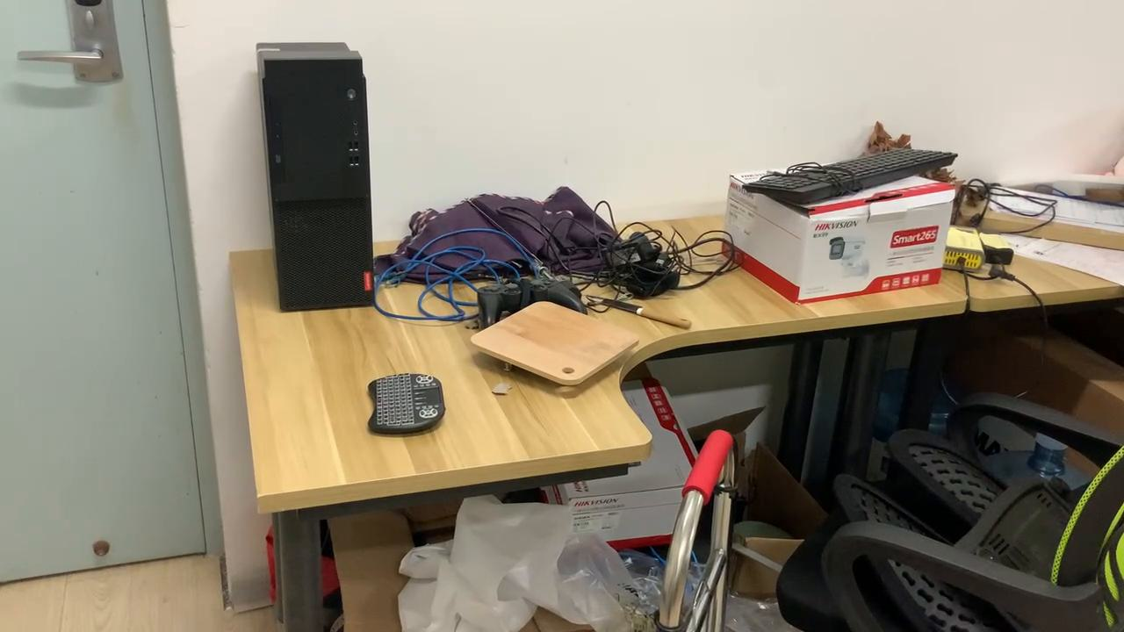
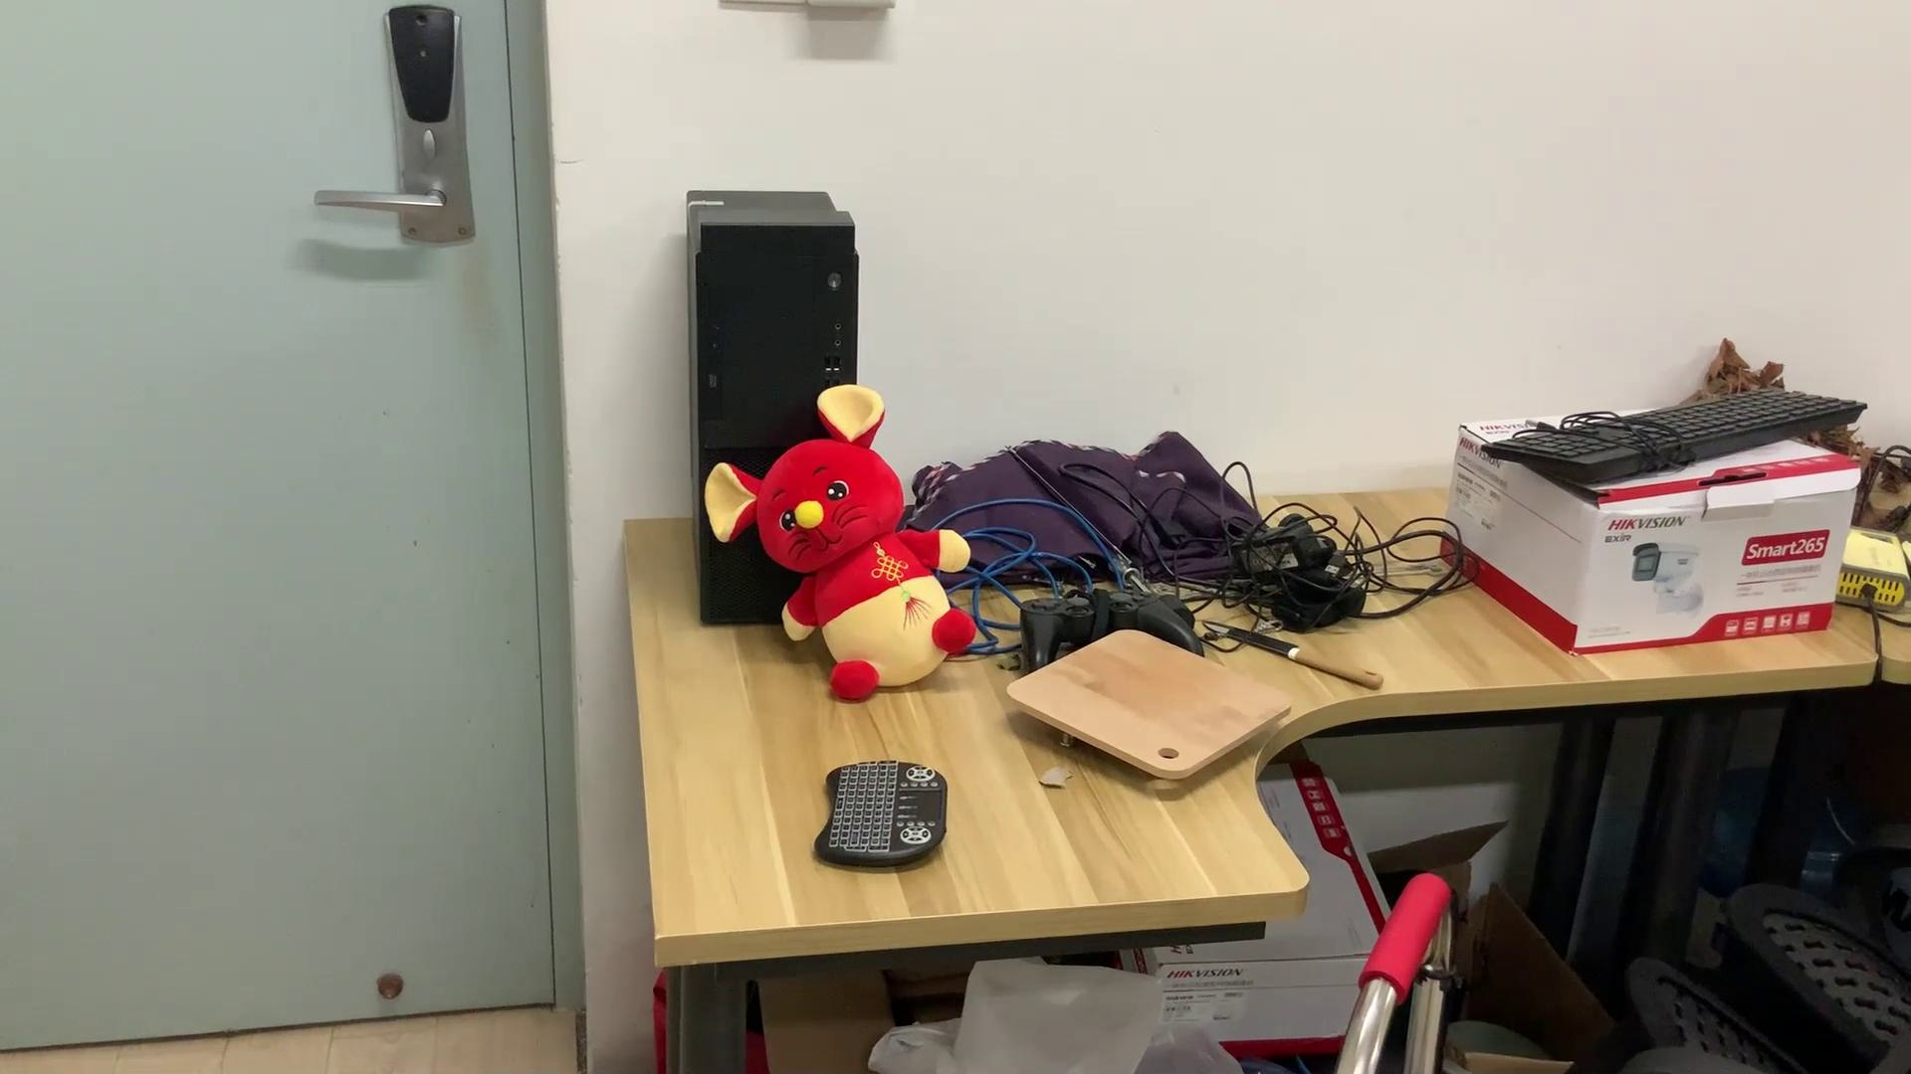
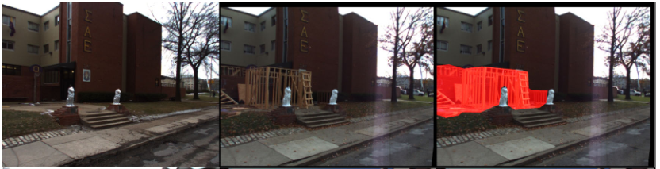
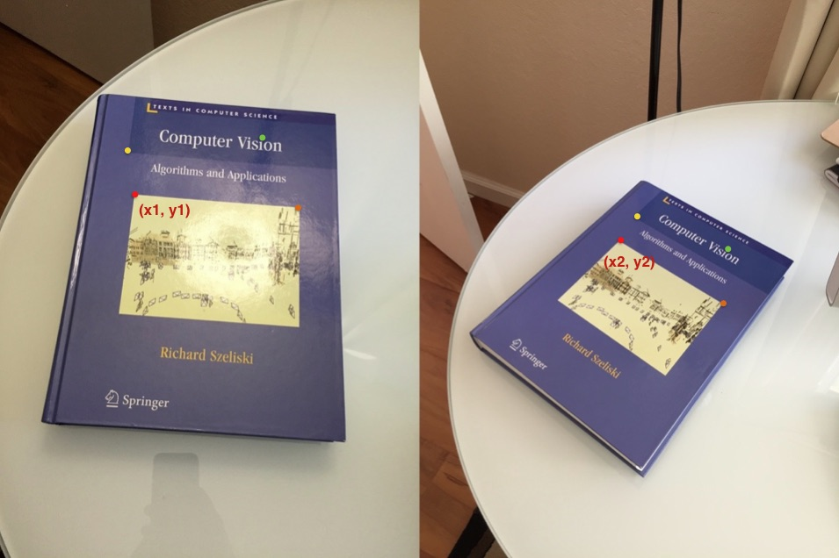
研究背景
研究内容
系统实现
工作成果
全文总结
2.2
适应巡检场景的变化对比检测方法：研究动机
视角已知或者不变
光线变化不重要
不关键变化
关键变化
卫星影像、街景变化检测
光线、视角变化
景深差异较大
只关注重要变化
景深差异不大
关注的区域没有变化引入
图像配准
对光线、视角变化鲁棒的关键点检测及匹配
多单应性矩阵估计描述不同部分的变换关系
变化对比计算找出重合区域并计算差异部分
Notes:
首先，是适应于巡检场景的变化检测方法。与我们的研究内容具有一定相似度的领域是 卫星影像、街景变化检测 以及图像配准。卫星影像和街景，他们都假定视角要么是已知的例如通过GPS定位，要么是固定不变的，而且光线变化对其影像不大。图像配准通过关键点之间的对应关系来得到整张图片的变换关系，然而只有当图片景深差异不大时，效果才比较好，且配准不涉及到图片内容的改变。故而，我们面临着新的问题，主要有下面三点：光线、视角变化；图像中景深差异大、需要只关注重要变化。我们针对这三个问题，形成了适应巡检场景的变化对比检测方法。分为三个步骤关键点检测及匹配、多单应性矩阵估计以及变化对比计算。

Slide 10
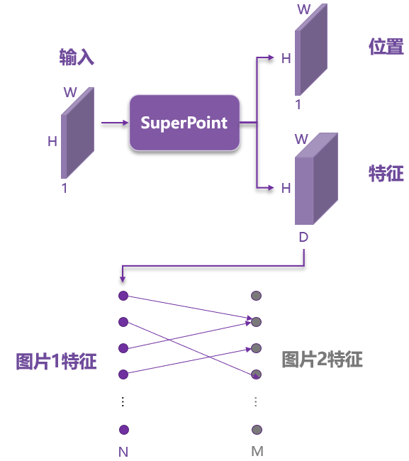
研究背景
研究内容
系统实现
工作成果
全文总结
2.2
变化对比检测方法：关键点检测及匹配
关键点检测
用 SuperPoint 模型分别输入两张图片的灰度图像，得到关键点坐标和对应的特征描述向量
粗匹配
在特征空间，利用近似最近邻搜索，确定每个关键点与之对应的另一张图片的关键点，得到关键点对
精匹配
每个匹配关键点对，可以表示二维空间的位移向量，利用 VFC 算法估计一个映射函数，满足平滑一致性，从而估计内点和外点
Notes:
我们使用SuperPoint模型代替SIFT等手工模型，其检测出的关键点对于光线、视角变化更为鲁棒。模型接受灰度图像，然后返回关键点的位置和特征矩阵，基于特征，使用近似最近邻搜索，对两张图片的关键点先进行粗匹配

Slide 11
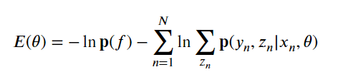
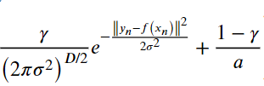



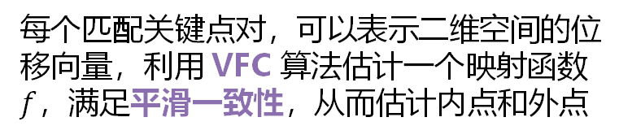





研究背景
研究内容
系统实现
工作成果
全文总结
2.2
变化对比检测方法：关键点检测及匹配
$$z_{n}=1$$
$$y_{n}=x_{n}^{∗}−x_{n}$$
$$x_{n}$$
关键点检测
$$x_{n}^{∗}$$
用 SuperPoint 模型分别输入两张图片的灰度图像，得到关键点坐标和对应的特征描述向量
$$z_{n}=0$$
在希尔伯特空间寻找 $f$ 最小化以下损失
粗匹配
在特征空间，利用近似最近邻搜索，确定每个关键点与之对应的另一张图片的关键点，得到关键点对
精匹配
每个匹配关键点对，可以表示二维空间的位移向量，利用 VFC 算法估计一个映射函数$f$，满足平滑一致性，从而估计内点和外点
内点：高斯分布
外点：均匀分布
平滑约束
EM算法求解
Notes:
由于特征匹配存在误匹配，需要对其进行筛选，我们使用VFC算法，其将匹配中的内点和外点分别建模成高斯分布和均匀分布，并对关键点对的位移向量进行平滑一致性约束，通过EM算法，最终估计出精匹配结果。

Slide 12
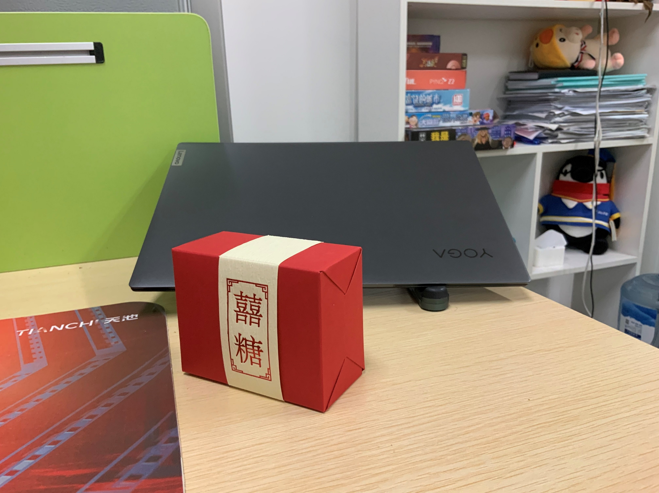
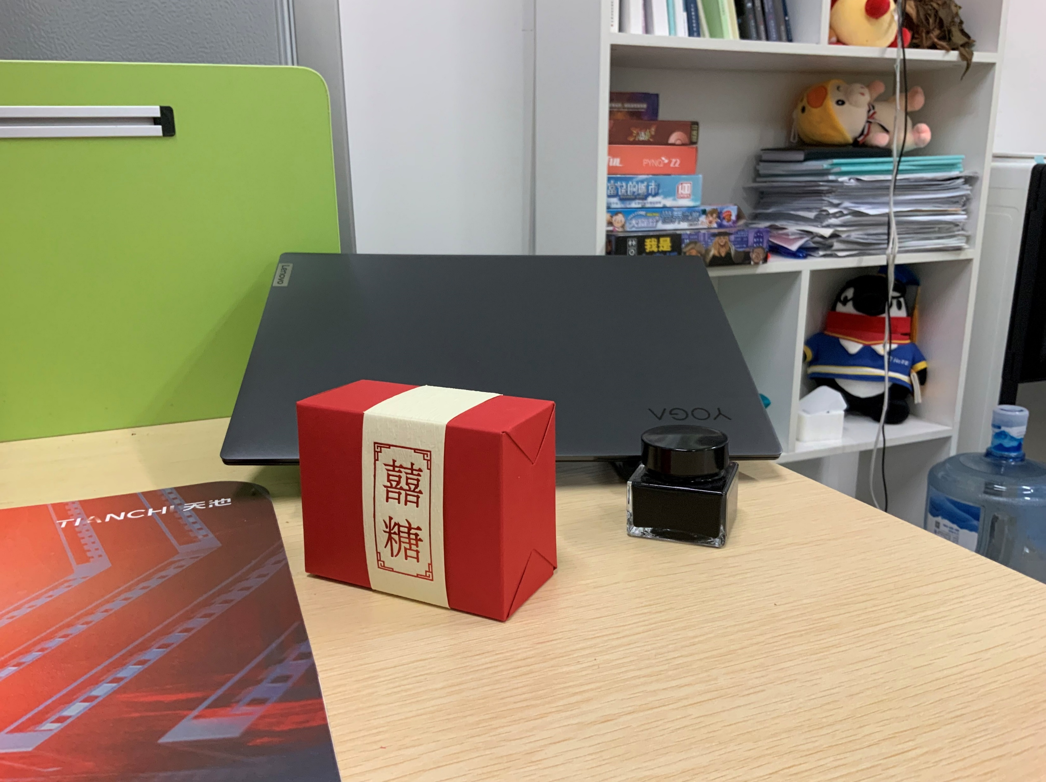
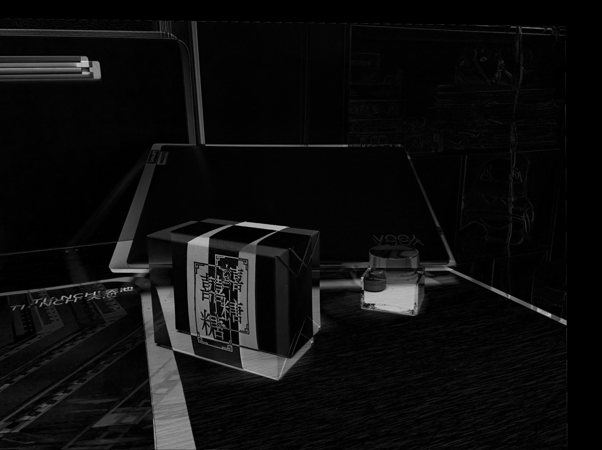








研究背景
研究内容
系统实现
工作成果
全文总结
2.2
变化对比检测方法：多单应性矩阵估计
$$M:\{\left(x,x^{′}\right)\}$$
RANSAC
$$inliers:\left\{\left(x,x^{′}\right)\right\}, H$$
findHomography
$$outliers:\{\left(x,x^{′}\right)\}$$
图像配准
$$M:\{\left(x,x^{′}\right)\}$$
RANSAC
$$inliers:\left\{\left(x,x^{′}\right)\right\}, H$$
findHomography
单一的单应性矩阵会由于图像的景深差异，只能配准图像中的一部分
$$\frac{\left|outliers\right|}{\left|M\right|}>ε$$
$$ℋ=\{H_{0},H_{1},⋯\}$$
$$outliers:\{\left(x,x^{′}\right)\}$$
多单应性矩阵估计
Notes:
为了从关键点对中得到图片之间的变换关系，传统的图像配准方法通过RANSAC方法迭代地随机选择一部分数据作为假设内点拟合变换矩阵，拟合完成后计算整个数据集地内点和外点，如果内点比例小于某个阈值，再重复上述操作。 最后得到唯一地一个单应性变换矩阵，这样地方法对于图像中景深差异较大时，只能配准图像中地一部分。所以我们提出单多应性变换矩阵，对于算法得到地外点，将其再次作为拟合输入，以此来得到多个单应性矩阵。算法在剩余外点小于一点比例时停止。

Slide 13
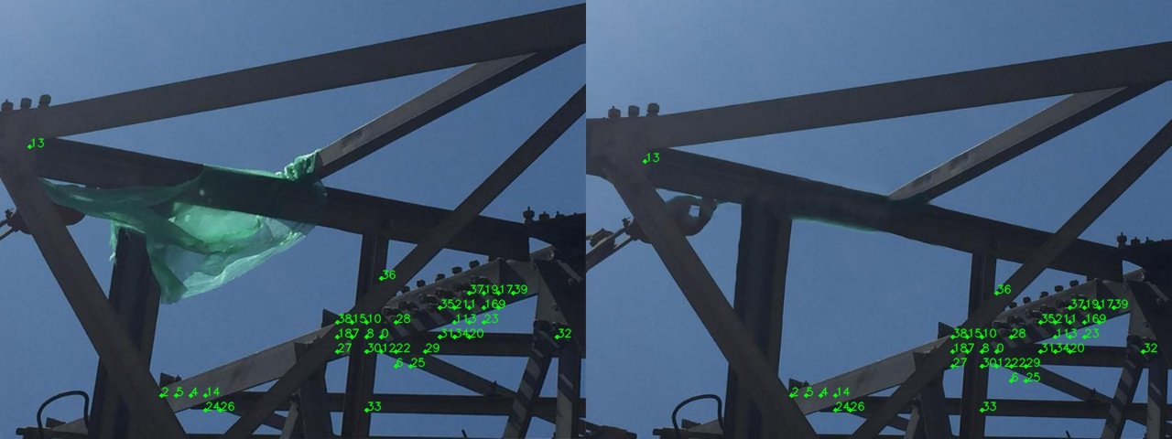
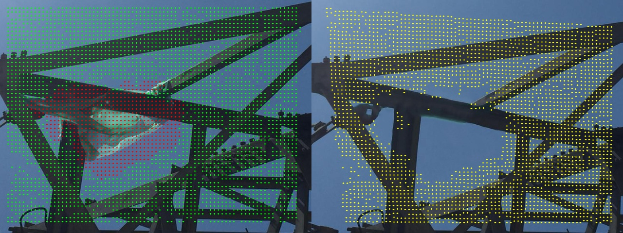
研究背景
研究内容
系统实现
工作成果
全文总结
2.2
变化对比检测方法：变化对比计算
1
计算重合区域
根据关键点分布范围估计重合区域
2
格点采样计算映射点
对重合区域进行格点采样，并用最近邻选择变换矩阵，计算映射点
3
计算对比差异
利用ORB算法计算格点及映射点特征，特征差异小于阈值则视为匹配点
4
变化区域估计
对于格点中的非匹配点，通过DBSCAN方法进行聚类，其所占矩形区域视为变化区域
Notes:
最后，检测算法进行变化对比计算。首先根据关键点分布进行重合区域估计，然后对重合区域进行格点采样，并通过与关键点的最近邻关系选择变换矩阵，计算映射点。
然后利用ORB算法计算格点及其映射点地特征，特征差异小于阈值，则为匹配点。对于格点中地非匹配点，通过DBSCAN方法进行聚类，估计出变化矩形区域

Slide 14
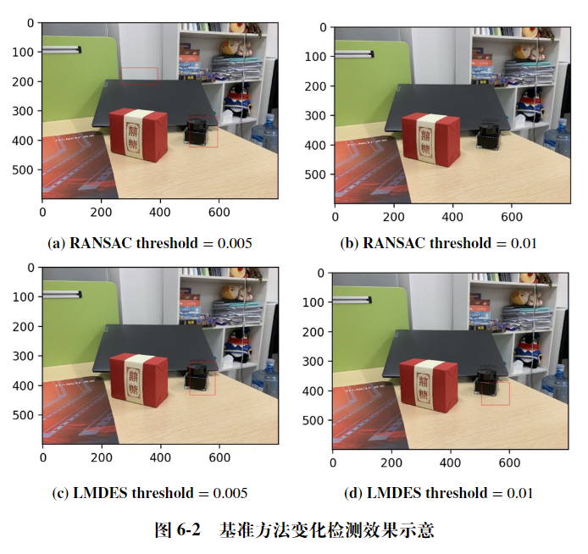
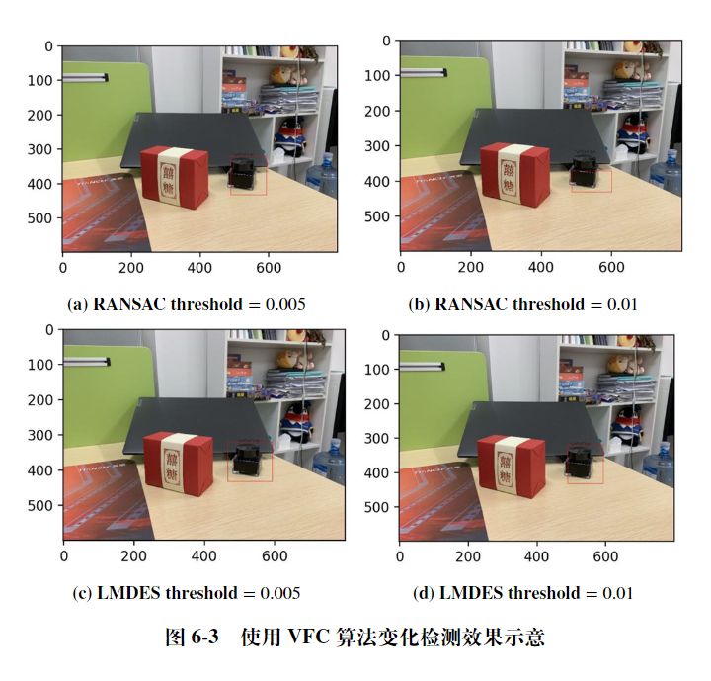
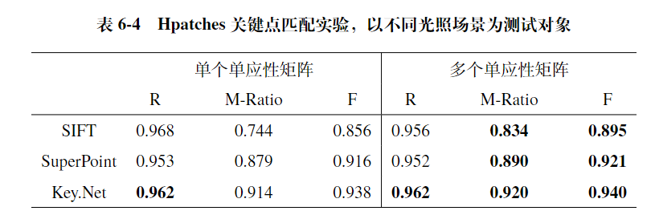
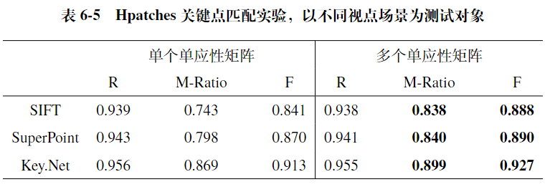
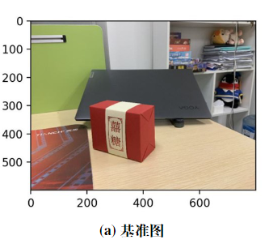
研究背景
研究内容
系统实现
工作成果
全文总结
2.2
变化对比检测方法：定量及定性实验
多单应性矩阵相比单个单应性矩阵，在匹配点时更为准确。
VFC 算法可以减轻错配关键点对于后续算法步骤的影响。
Notes:
下面是方法的定量以及定性实验，我们分别在Hpatches数据上进行光照、视点变化下的匹配实验，可以发现多单应性矩阵相比单个单应性矩阵具有更好的效果。右边是比较基准方法和VFC匹配点筛选方法的效果演示，可以看出VFC算法可以减轻错配关键点对于后续算法步骤的影响。

Slide 15
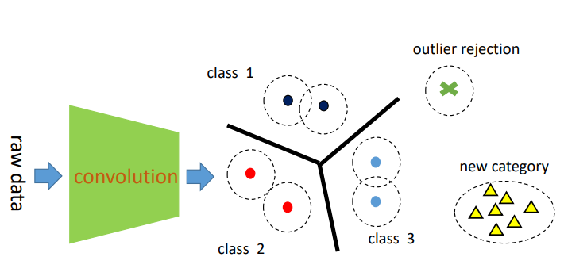
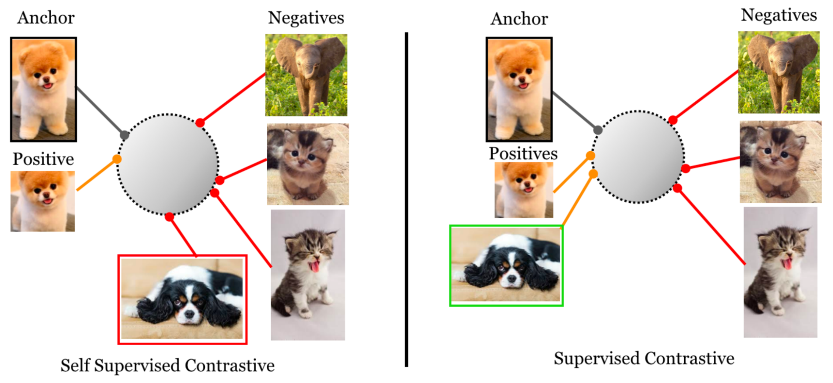
研究背景
研究内容
系统实现
工作成果
全文总结
2.3
基于原型对比学习的开集识别模型：研究动机
传统Softmax分类头模型的问题：
感官一样的输入，特征表示差异很大（对抗样本）
随机噪声的特征表示，与训练集样本特征表示接近（分布外样本）
logit 空间，受分类问题大小限制的不够灵活
对数据增强方法过拟合
没有学习到对细微变化具有不变性的表示
原型学习
对比学习
开集识别
Notes:
得到变化区域后我们接下来需要对其进行识别，我们提出一种基于原型对比学习的开集识别模型。我们注意到，传统的以softmax作为分类头的识别模型存在以下问题，对于对抗样本，和分布外样本鲁棒性较差，容易受分类问题大小限制而不够灵活，另外模型容易对数据增强方法过拟合，没有学习到不变性特征。
针对这样的问题，原型学习扩展了聚类思想使用学习到的类别中心来表征类别，对比学习不管是时自监督还是有监督的，利用对比损失在特征空间拉近正样本，拉远负样本。这两种方法可以不同程度地减轻传统模型的问题。而开集识别，希望未见类别样本的特征与训练集中样本充分区分，同样面临上述问题，故而我们考虑将原型学习和对比学习结合起来。

Slide 16
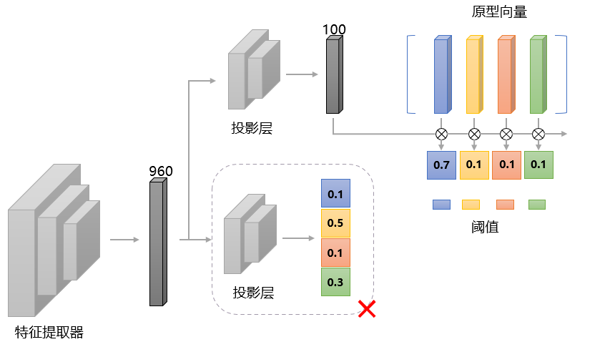
研究背景
研究内容
系统实现
工作成果
全文总结
2.3
基于原型对比学习的开集识别模型：模型设计
原型学习
通过样本特征与原型向量进行相似度计算，给出类别的置信分数
将置信分数与在训练集估计的阈值进行比较，置信不足则不是本类别
2
特征嵌入
3
计算分类损失+对比损失
对比学习
4
反向传播更新编码网络和原型向量
将原型向量也作为对比学习的正负样本
同时原型向量本身满足彼此分离的要求
1
特征编码
Notes:
模型设计上，我们取消softmax的结构，将中间特征投影到与类别数目无关的目标特征维度上，同时通过学习得到原型向量来表征各自的类别特征。推理阶段，样本特征与原型特征分别计算相似得分，最大值再与对应类别阈值相比较，如果高于阈值则为对应类别，否则是未见样本。在模型学习阶段、我们将原型向量作为正负样本的一部分加入进来，缓解对比学习样本挖掘的需要，同时设计损失函数，使得原型向量本身满足了彼此分离的要求，使得分类时更容易区分。

Slide 17
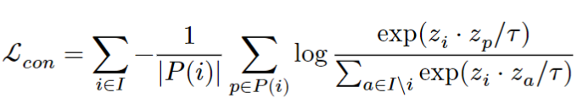

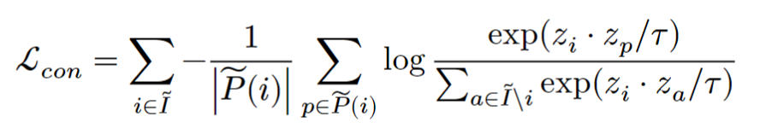
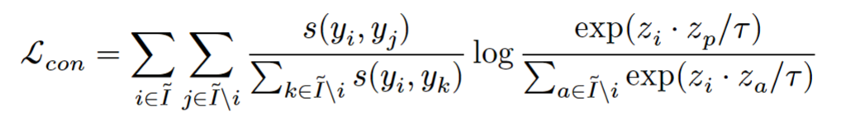
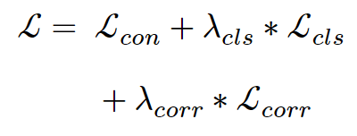
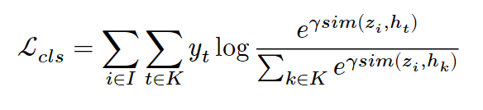
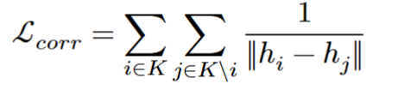

研究背景
研究内容
系统实现
工作成果
全文总结
2.3
基于原型对比学习的开集识别模型：关键模块
包含原型向量的有监督对比损失
软标签
基于原型距离的交叉熵损失 $ℒ_{cls}$
原型向量相关性损失
Notes:
具体的，我们对原型分类模块设计了三种损失函数，首先是基于原型距离的交叉熵损失，我们将其写成可以满足软标签的形式。对于对比损失，我们使用有监督的形式，然后将原型向量加入到一个批次的样本特征张量末尾，最后再将对比损失改写成软标签的形式，这样可以方便后续数据增强方法的引入。最后，由于对比学习需要较长的学习周期，特别加入原型向量后更加难以学习，我们设计了一种指引性损失，原型相关性损失，目标是使得原型均匀的分散在特征空间，这样可以提供一些原型向量的先验分布。

Slide 18
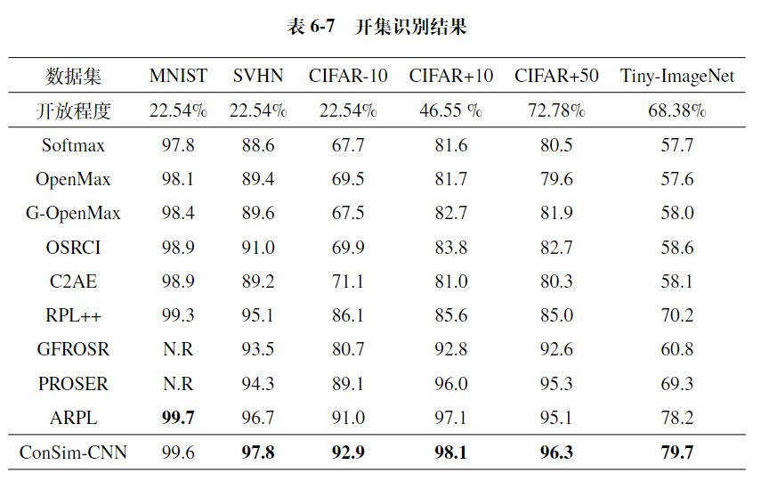
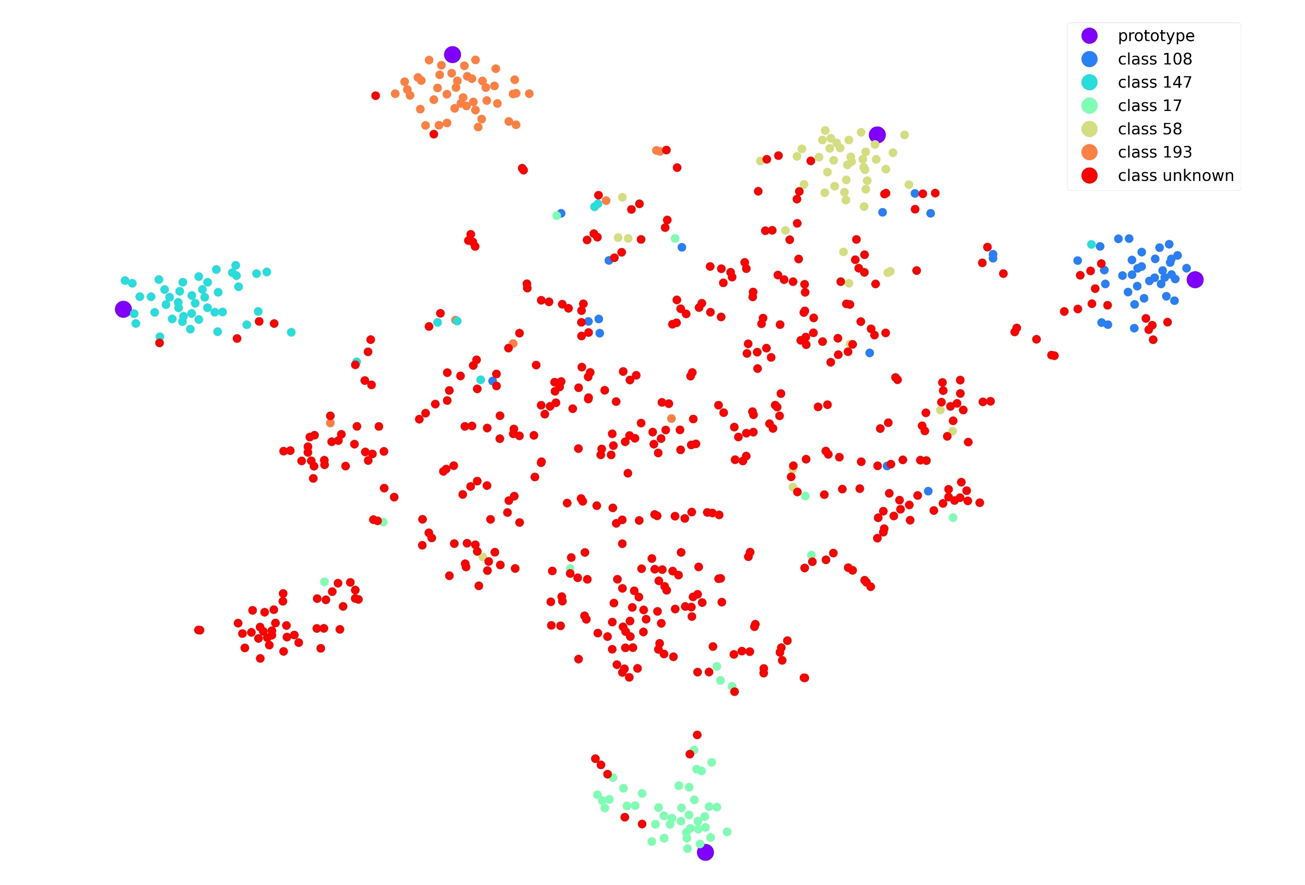
研究背景
研究内容
系统实现
工作成果
全文总结
2.3
基于原型对比学习的开集识别模型：实验结果
在几乎所有的数据集上，我们的方法在AUROC指标上达到了最优
T-SNE 可视化上，取5种已知类和10种未知类（红色），已知类内部距离小、外部距离大、未知类均匀地分布于中间区域
Notes:
下面是我们方法的实验结果，这里的数据集在公开数据的基础上取其中一部分作为已知类别，而将剩余类别样本作为未见样本。所有的方法都采用同样的特征抽取backbone，并取五次不同类别设置的平均值作为最后结果，评价指标使用AUROC。可以看出，几乎在所有的数据集上，我们的方法都达到了最优。取其中一次类别设置进行可视化，我们只取5个已知类和10个未知类，可以看出已知类内部样本距离小，类别之间距离大，未知类均匀的分布在中间区域，而原型向量处于类别团簇中，远离未知样本，说明学得的模型表示能力较好。

Slide 19
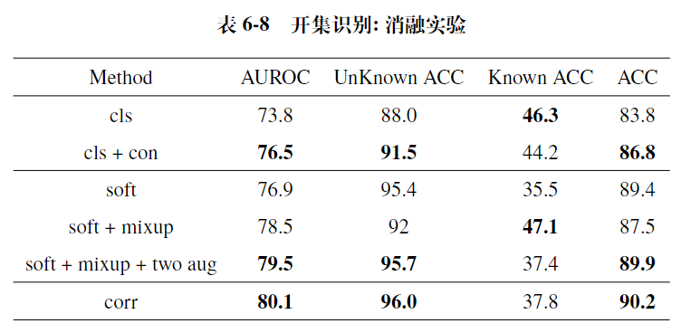
研究背景
研究内容
系统实现
工作成果
全文总结
2.3
基于原型对比学习的开集识别模型：消融实验
对比损失的加入对于模型性能有重大提升
对比损失的软标签形式，给数据增强提供了方便，模型在不断叠加数据增强方法后，都有不小的性能提升
原型向量相关度损失，使得模型的类别向 量中心彼此远离，与对比学习目标契合，同样给模型带来了不小的提升。
Notes:
对于模型损失函数的各个部分，我们设计了消融实验。这里我们只对一种类别设置进行实验。第一栏比较了只计算分类损失和加入对比学习损失的情况，第二栏，比较了引入软标签形式的损失函数后，不断增加数据增强方法的情况，最后一栏表示加入原型向量相关性损失的情况。可以看出，对比损失的加入对于模型性能有重大提升，其次对比损失的软标签形式，给数据增强提供了方便，模型在添加数据增强方法后，都有不小的性能提升，最后，原型向量相关度损失，使得模型的类别向量中心彼此远离，与对比学习目标契合，同样给模型带来了不小的提升

Slide 20
第三部分
系统实现
System Implementation
系统需求 | 系统设计 | 系统实现
Notes:
介绍了系统中的关键策略和算法，下面介绍总体的系统实现

Slide 21
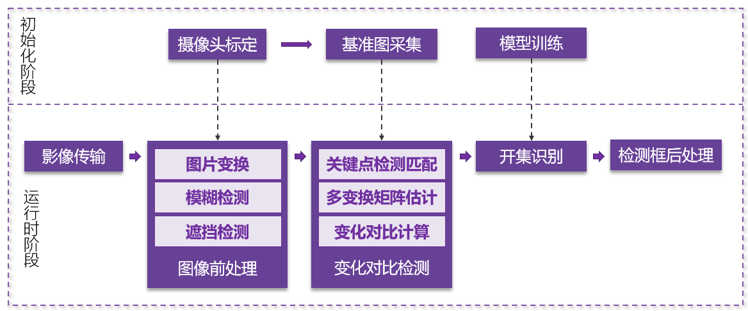
研究背景
研究内容
系统实现
工作成果
全文总结
3.1
巡检系统：系统需求
系统需求
边缘设备视频推流
场景基准图拍摄及管理
实时异常变化检测
异常变化信息的记录
Notes:
系统需要满足以下需求，
首先是边缘设备视频推流
其次是场景的基准图拍摄及管理
接着是核心部分实时异常变化检测
最后是异常变化信息的记录
整个系统，也分为初始化阶段和运行时阶段，初始阶段要完成摄像头标定、基准图采集和模型训练，运行时阶段系统实时处理影像，进行变化检测和开集识别，同时还需要进行前后处理，处理一些边界情况以及稳定检测结果。

Slide 22
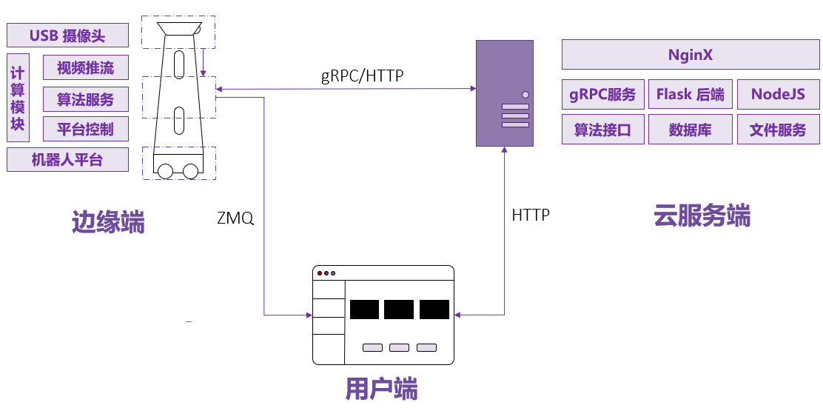
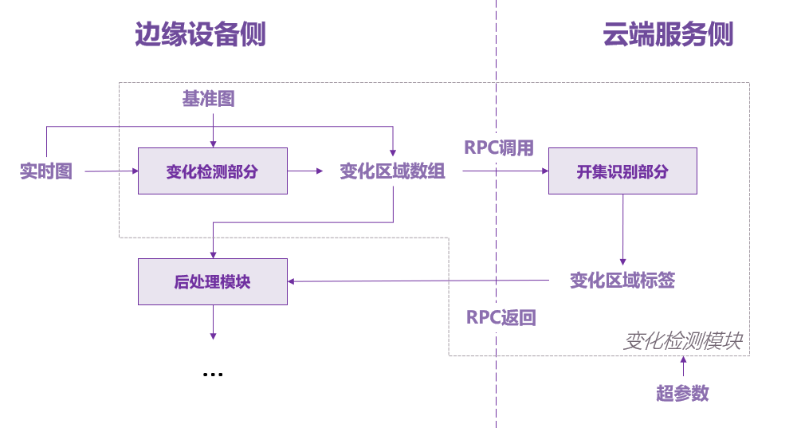
研究背景
研究内容
系统实现
工作成果
全文总结
3.2
巡检系统：系统设计
系统设计
用户端、边缘端、云服务端空间布局
Flask + NodeJS + React
NginX 反向代理
ZMQ 消息队列
数据库、文件服务系统
Notes:
在系统总体设计上，我们采用边云协同布局。将变化检测部分部署在边缘设备，而将开集识别部分部署于云端，因为大多数情况下，目标区域没有发生异常变化，边缘设备可以将大部计算和决策保留在本地，从而节省带宽和云端资源。
我们的系统的云端服务部分采用flask框架实现，前端部分使用nodejs+react框架实现。使用nginx反向代理解决请求跨域问题，在边缘端的和用户端的视频推流和信息交互部分，使用ZMQ消息队列框架实现。最后系统还包含数据库，以及用于图片保存的文件服务系统。

Slide 23
研究背景
研究内容
系统实现
工作成果
全文总结
3.3
巡检系统：系统实现
算法模块
前后处理模块
其他模块
带参数设置的异常变化检测
边缘端、云端结合，部署算法不同部分
变化检测采用稀疏求解，提高运算效率
开集识别模型优化加速
并行运行模糊检测和遮挡检测
对检测结果利用缓冲区设计进行平滑处理
基准图预处理、提高检测速度
基于ZMQ和图像压缩技术的视频推流
基准图管理模块实现图片的上传、保存
异常变化信息记录模块对异常进行收集管理
Notes:
最后系统实现部分，我们分别实现了算法模块、前后处理模块、以及其他模块。算法模块实现了带参数设置的异常变化检测，并且边云结合部署算法不同部分，同时还对算法进行了优化，提高了运行效率；前后处理模块，前处理模块采用并行处理方式、后处理利用缓冲区对检测结果进行平滑处理；同时对基准图进行预处理、提高检测速度。其他模块主要是基于zmq的视频推流，以及基准图管理和异常变化信息记录

Slide 24
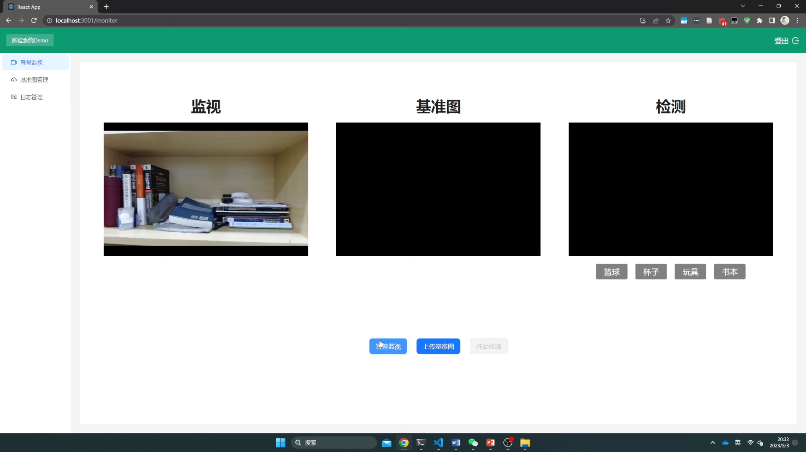
研究背景
研究内容
系统实现
工作成果
全文总结
3.3
巡检系统：系统运行效果演示
异常类别
玩偶
篮球
杯子
书本
数据集
教研室内采集；
每个类别有100张图片，包含4种同名物体
在不同背景、不同角度下进行拍摄
Notes:
下面是系统运行的一个demo演示，我们检测教研室内部的异常变化。规定异常类别如下，每个类别100张图片，在不同背景、不同角度下进行拍摄。下面是运行结果：首先选定基准图，然后人为放置玩偶、未知类别、杯子，可以看出随着视角变化，系统可以准确地检测出变化区域并指出类别，类别用颜色进行标志、黑色表示未知类别。

Slide 25
第四部分
研究生期间工作成果
Work Product
相关成果
Notes:
第四部分介绍研究生期间地相关成果

Slide 26
研究背景
研究内容
实际应用
工作成果
全文总结
4
相关成果
专利
申富饶，陈昊，杨锁荣，杨洪朝，卢俣金，张凌茗，刘佩涵，李若彤，赵健。《一种基于对比检测的机器人巡检系统》。专利申请号：202310111632.4
项目
国家电网“基于多维巡检影像匹配和对比技术的变电设备缺陷分析技术研究”
Notes:
我在研究生期间主要完成了一个专利并参与了国家电网地一个项目，本论文包含了其中一部分工作。

Slide 27
第五部分
总结
Summary
全文总结
Notes:
最后是全文总结。

Slide 28
研究背景
研究内容
实际应用
工作成果
全文总结
5
全文总结
基于对比变化检测的巡检策略
适应巡检场景的变化检测方法
基于原型对比学习的开集识别模型
跳出目标检测的框架，提出新的巡检策略
利用边云结合的优势设计并实现了系统
实现低延迟、低流量、高可用的边缘端视频推流方案
采用对光照和角度变化更为鲁棒的关键点检测和匹配方案
利用多单应性矩阵，突破传统配准方案的局限
实现像素级别的图片对比方法
采用原型向量，突破DNN的一般框架
设计损失函数，将原型向量与对比学习相结合
引入原型向量相关性损失，提升模型性能
Notes:
本文跳出了目标检测地框架，提出了新的巡检策略，并利用边云结合的优势设计并实现了系统，且针对需求实现了低延迟、低流量、高可用的边缘端视频推流方案。
为了实现巡检策略，在已有研究基础上提出了适应巡检场景的变化检测方法。
采用对光照和角度变化更为鲁棒地关键点检测和匹配方案，利用多单应性变换矩阵，突破传统配准方案的局限，实现了像素级别的图片对比方法
为了识别变化区域是否是异常，我们提出基于原型对比学习的开集识别模型，采用原型向量突破了深度神经网络的一般框架，设计了损失函数，将原型向量与对比学习相结合，引入原型向量相关性损失，提升模型性能

Slide 29
感谢各位老师！
答辩人：陈昊 MG20330007
导 师：申富饶 教授
日 期：2023 年 5 月 5 日
Notes:
最后再次感谢大家出席我的论文答辩。

